Slide 1
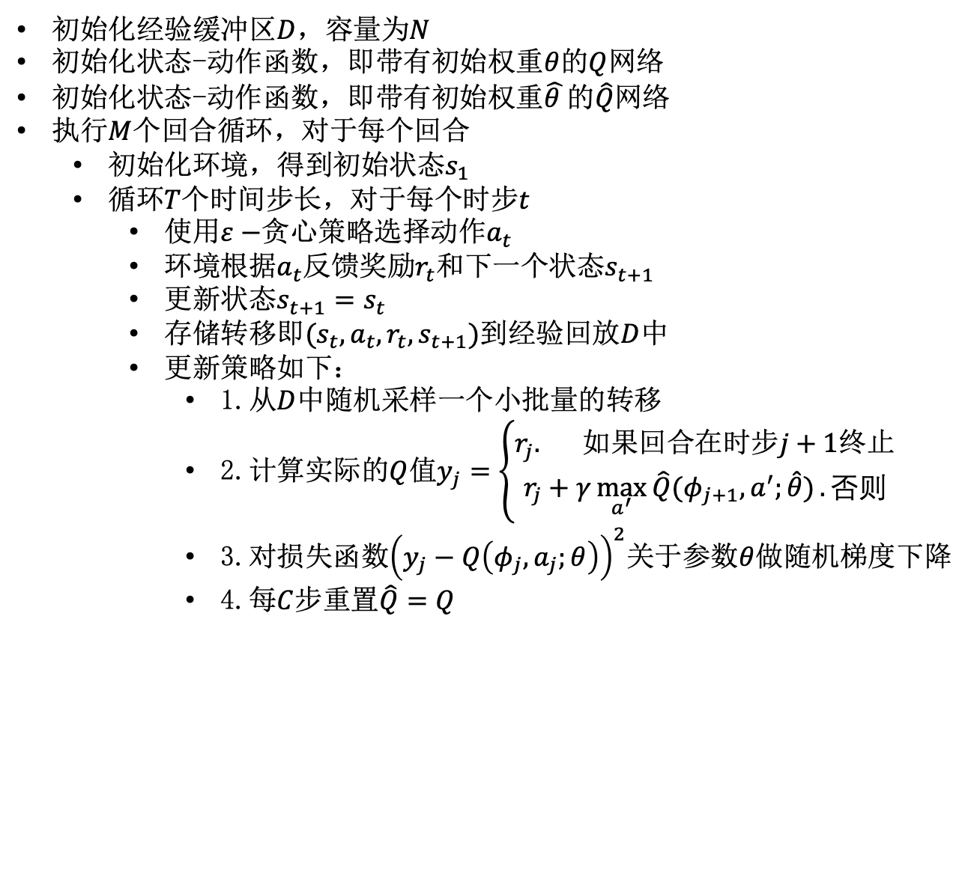
初始化经验缓冲区$D$，容量为$N$
初始化状态-动作函数，即带有初始权重$θ$的$Q$网络
初始化状态-动作函数，即带有初始权重$\hat{θ }$的$\hat{Q}$网络
执行$M$个回合循环，对于每个回合
初始化环境，得到初始状态$s_{1}$
循环$T$个时间步长，对于每个时步$t$
使用$ε−$贪心策略选择动作$a_{t}$
环境根据$a_{t}$反馈奖励$r_{t}$和下一个状态$s_{t+1}$
更新状态$s_{t+1}=s_{t}$
存储转移即$(s_{t},a_{t},r_{t},s_{t+1})$到经验回放$D$中
更新策略如下：
1.从$D$中随机采样一个小批量的转移
2.计算实际的$Q$值$y_{j}=\left\{\begin{aligned}r_{j}. 如果回合在时步j+1终止 \\ r_{j}+γ\max_{a^{′}}{\hat{Q}(φ_{j+1},a^{′};\hat{θ})}. 否则\end{aligned}\right.$
3.对损失函数${\left(y_{j}−Q\left(φ_{j},a_{j};θ\right)\right)}^{2}$关于参数$θ$做随机梯度下降
4.每$C$步重置$\hat{Q}=Q$

Slide 2
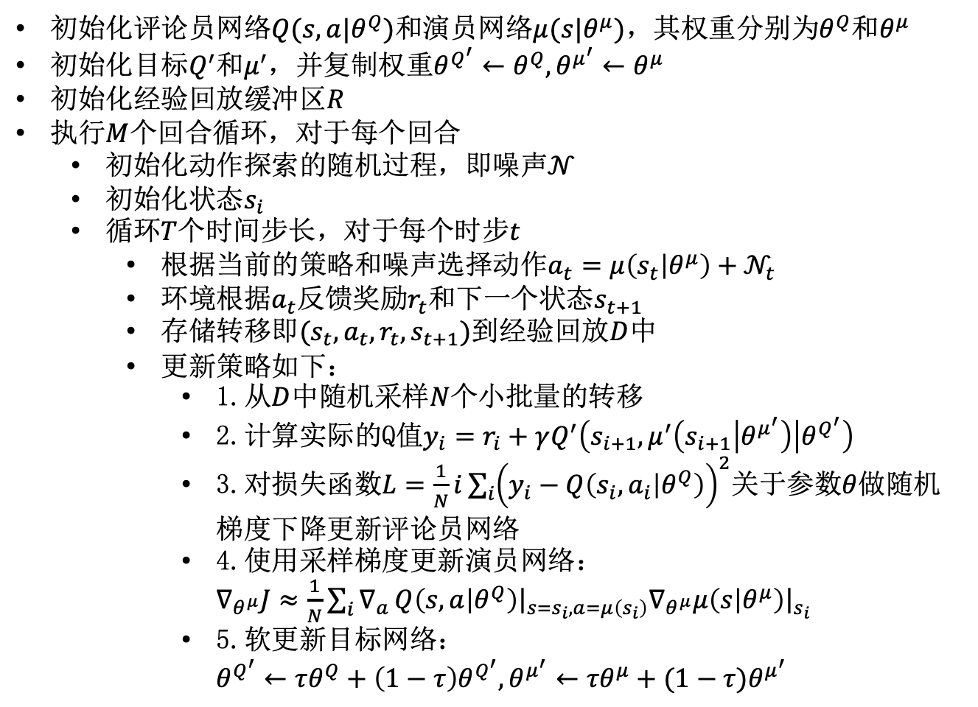
初始化评论员网络$Q(s,a|θ^{Q})$和演员网络$μ(s|θ^{μ})$，其权重分别为$θ^{Q}$和$θ^{μ}$
初始化目标$Q^{′}$和$μ^{′}$，并复制权重$θ^{Q^{′}}←θ^{Q},θ^{μ^{′}}←θ^{μ}$
初始化经验回放缓冲区$R$
执行$M$个回合循环，对于每个回合
初始化动作探索的随机过程，即噪声$𝒩$
初始化状态$s_{i}$
循环$T$个时间步长，对于每个时步$t$
根据当前的策略和噪声选择动作$a_{t}=μ\left(s_{t} | θ^{μ}\right)+𝒩_{t}$
环境根据$a_{t}$反馈奖励$r_{t}$和下一个状态$s_{t+1}$
存储转移即$(s_{t},a_{t},r_{t},s_{t+1})$到经验回放$D$中
更新策略如下：
1.从$D$中随机采样$N$个小批量的转移
2.计算实际的Q值$y_{i}=r_{i}+γQ^{′}\left(s_{i+1},μ^{′}\left(s_{i+1} | θ^{μ^{′}}\right) | θ^{Q^{′}}\right)$
3.对损失函数$L=\frac{1}{N}i\sum_{i}{{\left(y_{i}−Q\left(s_{i},a_{i} | θ^{Q}\right)\right)}^{2}}$关于参数$θ$做随机梯度下降更新评论员网络
4.使用采样梯度更新演员网络： $∇_{θ^{μ}}J≈\frac{1}{N}\sum_{i}{∇_{a}}Q\left(s,a | θ^{Q}\right){\left.​\right|}_{s=s_{i},a=μ\left(s_{i}\right)}∇_{θ^{μ}}μ\left(s | θ^{μ}\right){\left.​\right|}_{s_{i}}$
5.软更新目标网络： $θ^{Q^{′}}←{τθ}^{Q}+\left(1−τ\right)θ^{Q^{′}},θ^{μ^{′}}←{τθ}^{μ}+(1−τ)θ^{μ^{′}}$

Slide 3
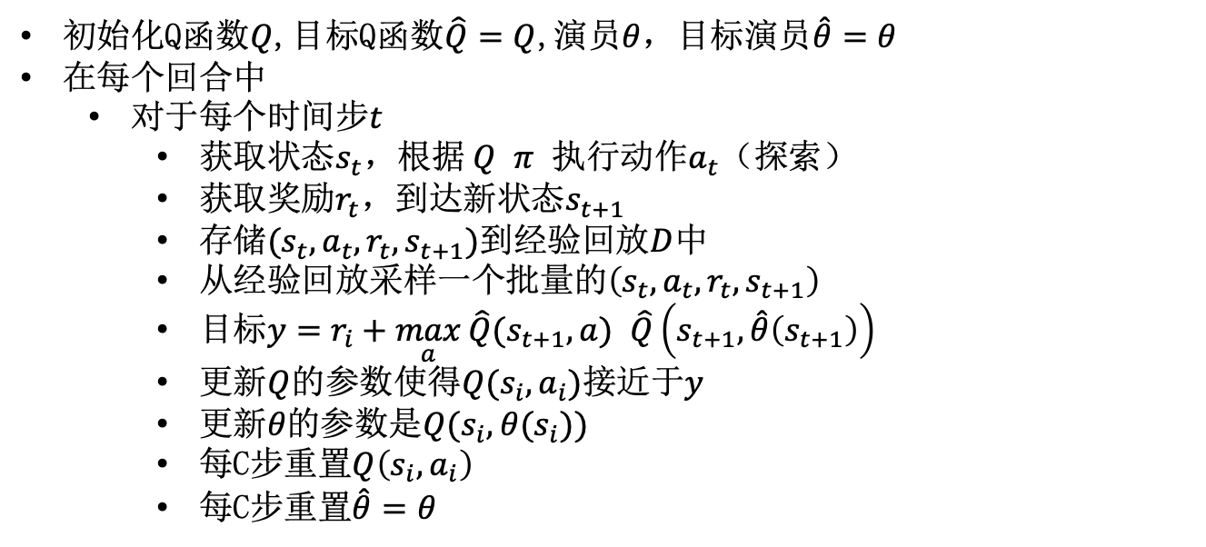
初始化Q函数$Q$,目标Q函数$\hat{Q}=Q$,演员$θ$，目标演员$\hat{θ}=θ$
在每个回合中
对于每个时间步$t$
获取状态$s_{t}$，根据$Q$ $π$ 执行动作$a_{t}$（探索）
获取奖励$r_{t}$，到达新状态$s_{t+1}$
存储$(s_{t},a_{t},r_{t},s_{t+1})$到经验回放$D$中
从经验回放采样一个批量的$\left(s_{t},a_{t},r_{t},s_{t+1}\right)$
目标$y=r_{i}+\max_{a}{\hat{Q}(s_{t+1},a)}$ $\hat{Q}\left(s_{t+1},\hat{θ}\left(s_{t+1}\right)\right)$
更新$Q$的参数使得$Q(s_{i},a_{i})$接近于$y$
更新$θ的$参数是$Q(s_{i},θ(s_{i}))$
每C步重置$Q\left(s_{i},a_{i}\right)$
每C步重置$\hat{θ}=θ$

Slide 4

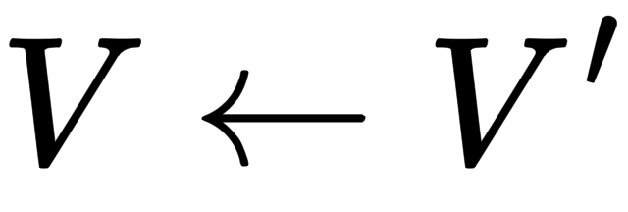
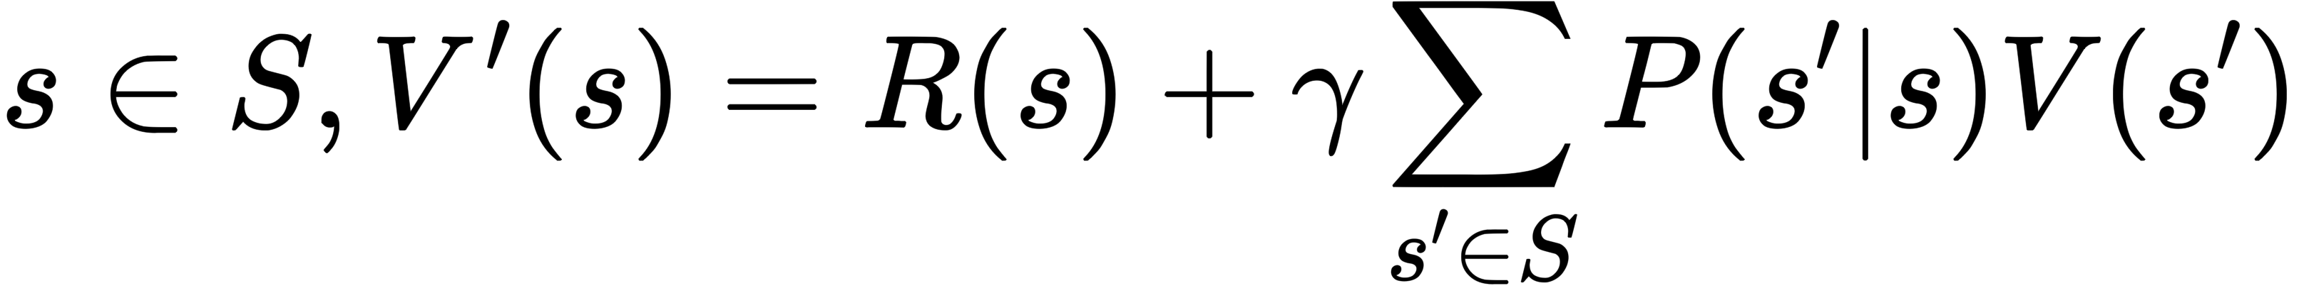
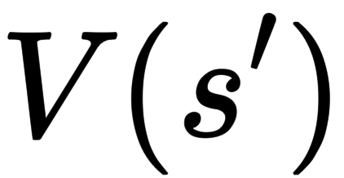
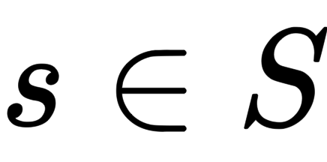
对于所有状态
当 执行
对于所有状态
结束循环
返回 ,对于所有状态

